Slide 1


¿QUE ES SIP?

Slide 2
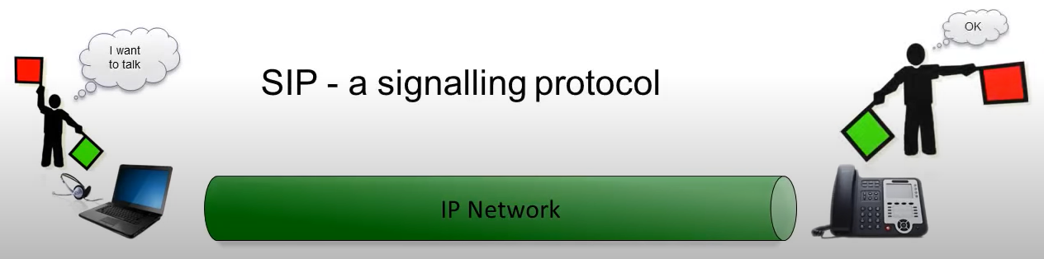
SESION de Comunicación
Usando dispositivos IP en una Red IP

Slide 3
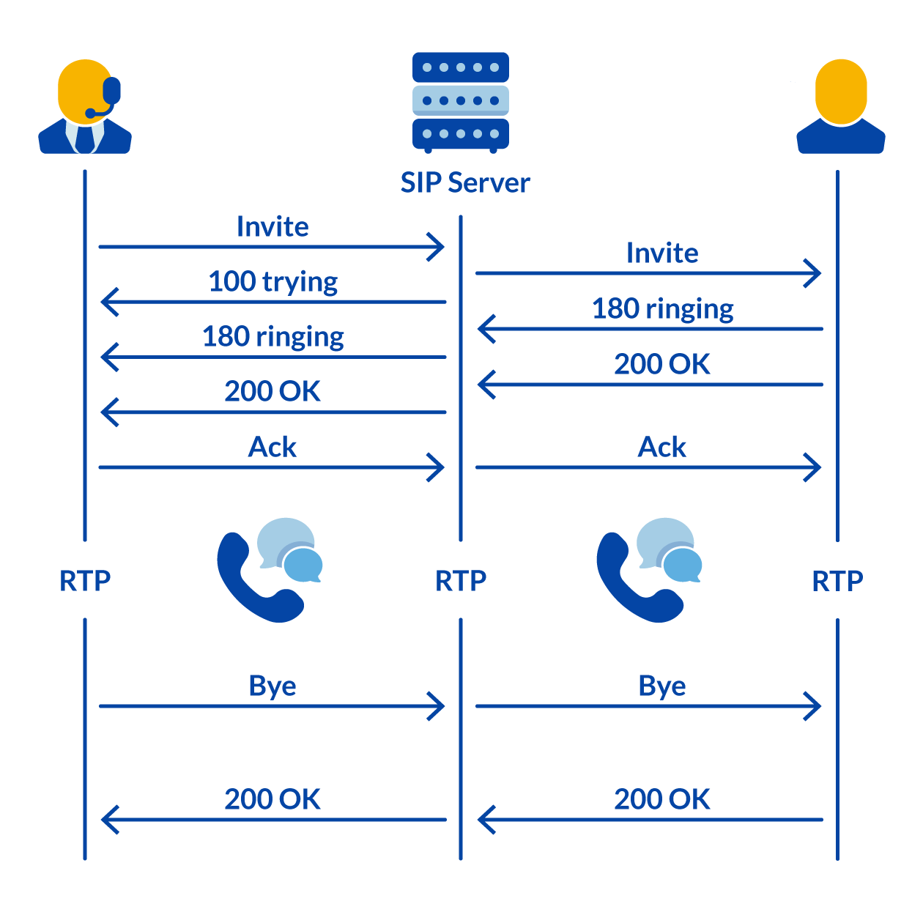

Slide 4

DOS SUPUESTOS:
Ambas partes conocen la ubicación del otro: Adddress
Ambas partes usan el mismo codec: CODEC
¿Cómo localizar la dirección IP del otro usuario?
¿Cómo decidir que codec usar?

Slide 5

Libro de Reglas
Como encontrar a la otra parte
Que codec usar para codificar y decodificar media
Como construir y enviar paquetes de señalización IP para:
Setear la llamada
Manejar la llamada

Slide 6
Terminología SIP:
Protocolo de señalización basado en texto
Propósito:
Setup de Sesion
Modificación de Sesion
Destrucción (Tear Down) de Sesión
Modelo de Transacción del estilo Request / Response entre 2 endpoints llamados Call Agents
User Agent (UA) Entidad que realiza UAC y UAS
User Agent Client (UAC) → envia (sends) solicitudes (request) SIP
User Agent Server (UAS) → recibe (receives ) solicitudes (request) SIP y retorna respuestas (responses)

Slide 7
REQUEST
Nombre | Descripción
REGISTER | Registra la dirección que encuentra en el Header (To) con un servidor SIP (solo para teléfonos)
INVITE | El cliente esta siendo invitado a participar en una session de llamada. Cuando se envia durante una llamada establecida es un (re-invite) . Se usa para modificar la sesion(poner una llamada en espera)
ACK | Confirma que el cliente recibió una respuesta final a una solicitud de INVITE
BYE | Termina una llamada y puede ser enviada por cualquiera de los dos.
CANCEL | Cancela cualquier solicitud pendiente. Usualmente terminar una llamada mientras está sonando, antes de ser atendida
UPDATE | Modifica el estado de la session antes de que una respuesta final es recibida
REFER | Solicita al receptor que haga una solicitud con el propósito de una transferencia de llamada.
SUBSCRIBE | Indica una suscripción para eventos (Ejemplo BLF – Busy Lamp Field)
NOTIFY | Notifica al subscriptor de un nuevo Evento (Ejemplo or MWI – Message Waiting indicator).
PUBLISH | Publica un evento a un servidor de notificación
MESSAGE | Transporta “instant messages” usando SIP.
INFO | Envia información de mid-session que no modifica el estado de la sesión. Se usa para DTMF relay
OPTIONS | Consulta las capacidades del endpoint (OPTIONS PING)

Slide 8
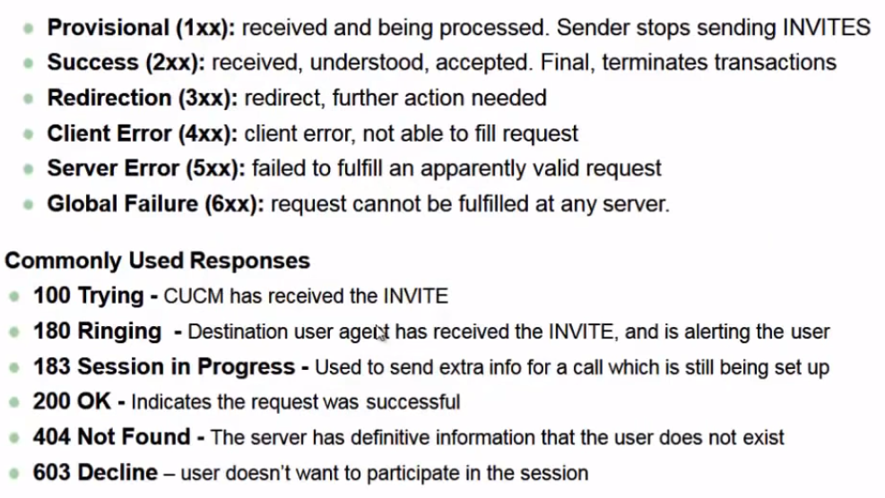
RESPONSE

Slide 9
REQUEST
RESPONSE

Slide 10
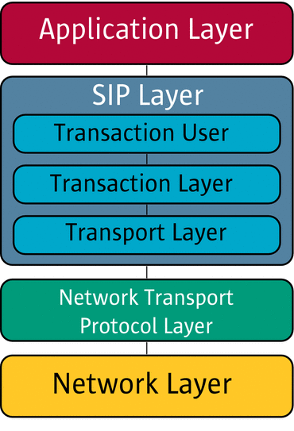
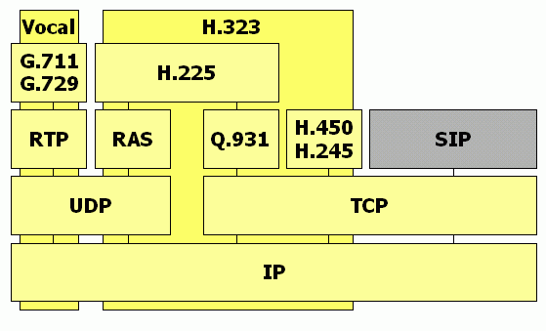
Arquitectura Paquete

Slide 11
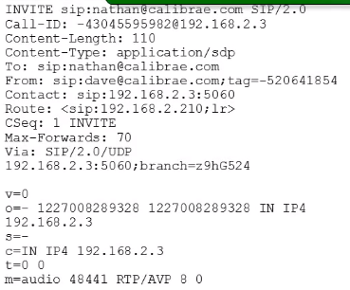
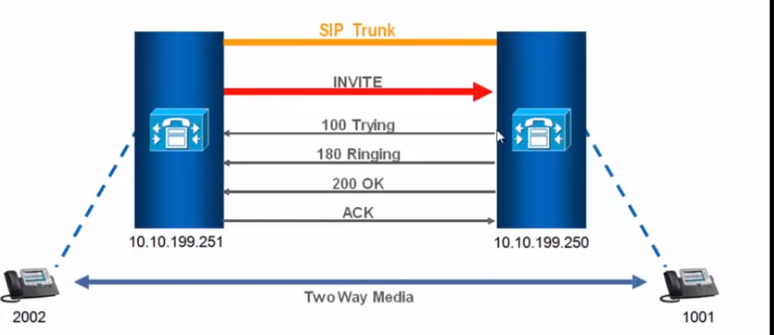

Slide 12
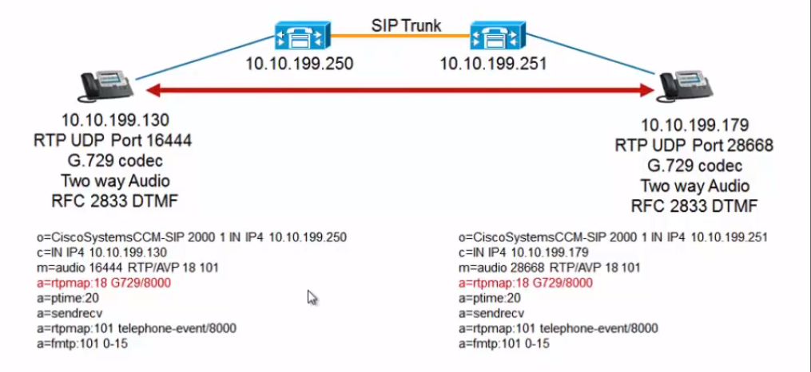
SIP – SDP ( Session Description Protocol) Media Negotiation
Early Offer VS Delay Offer
o= (Origen e identificador de sesión)
c=* (Información de conexión)
m= (Nombre de medio y dirección de transporte)
a =* (zero or more session attribute lines)
https://en.wikipedia.org/wiki/RTP_payload_formats

